Slide 1
SBdP Tema 3 Subtema 1, 2, 3
Subtema 1 : KD 3.4 & 4.4
Subtema 2 : KD 3.4 & 4.4
Subtema 3 : KD 3.4 & 4.4

Slide 2
Subtema 1 : KD 3.4 & 4.4

Slide 3
Langkah-Langkah Membuat Kolase
Kolase adalah karya seni yang dibuat dengan cara menempelkan suatu bahan pada media ke dalam suatu komposisi yang serasi sehingga menjadi karya seni baru.

Slide 4
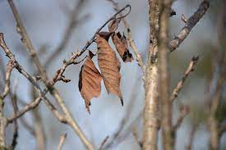
Bahan-bahan yang dapat digunakan untuk membuat kolase
Ranting kering dan daun kering

Slide 5
Bunga Kering

Slide 6
Biji-bijian

Slide 7
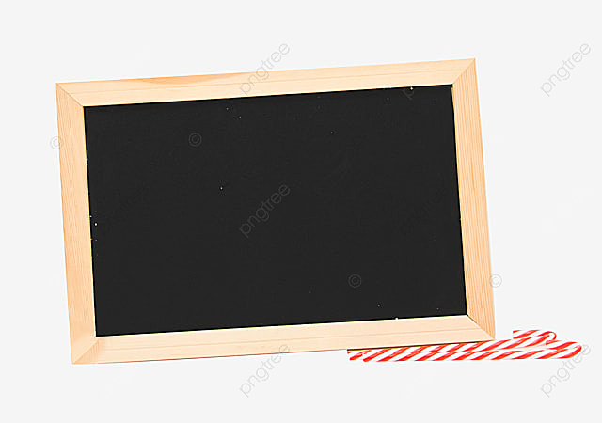
Media yang digunakan untuk menempel kolase
Papan dan kertas

Slide 8
Beberapa hal yang perlu diperhatikan untuk membuat kolase
Pilihlah bahan alam yang mudah didapat.
Tentukan tema kolase yang akan dibuat.
Potonglah bahan sesuai kebutuhan, kemudian tempelkan pada media dengan rapi.

Slide 9
Apresiasi terhadap Hasil Karya Seni Kolase
Hasil karya seni dapat diapresiasi atau dinilai melalui pendapat.
Dalam memberikan apresiasi terhadap karya seni kamu harus memberikan pendapatmu sesuai dengan karya yang telah dibuat.

Slide 10
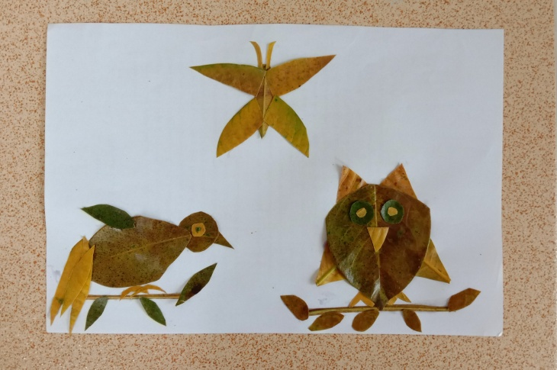
Berikut contoh apresiasi hasil karya seni kolase
Karya kolase ini bagus dan indah. Menurut saya kolase ini akan lebih baik di tambahkan bunga-bunga kering.

Slide 11
Subtema 2 : KD 3.4 & 4.4

Slide 12
Langkah-Langkah Membuat Mozaik
Mozaik adalah karya seni yang dibuat menggunakan potongan bahan berukuran kecil dan sejenis untuk ditempelkan pada sebuah bidang.

Slide 13
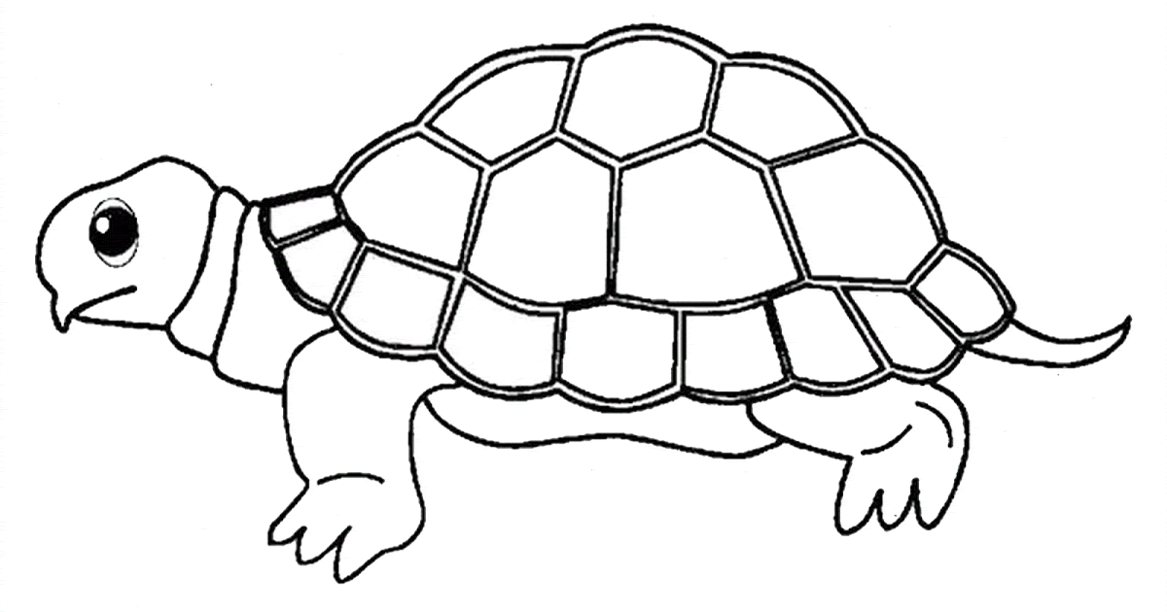
Langkah-Langkah Membuat Mozaik
Siapkan kertas origami, kertas kosong,pensil dan lem kertas.
Buatlah pola kosong pada kertas kosong.

Slide 14
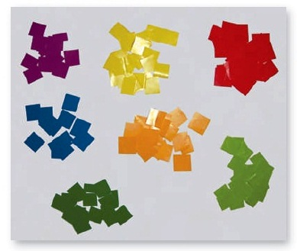
Sobeklah kertas origami menjadi potongan kecil.

Slide 15
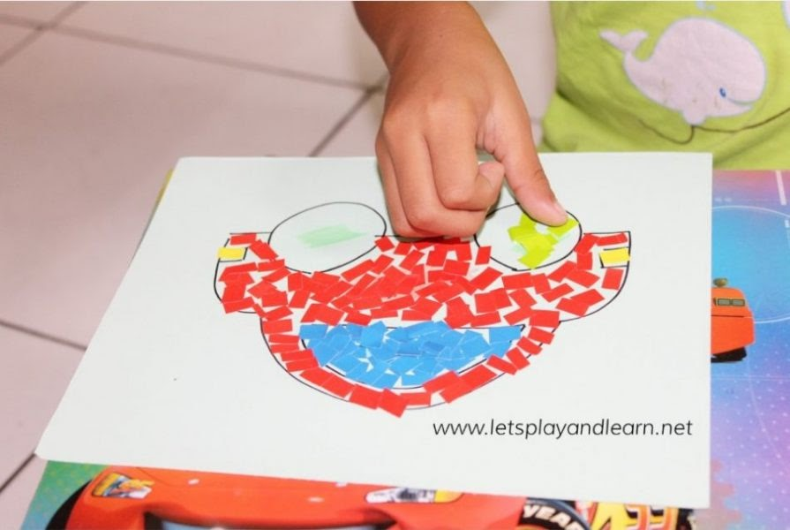
Tempelkan sobekan kertas satu per satu pada pola.

Slide 16
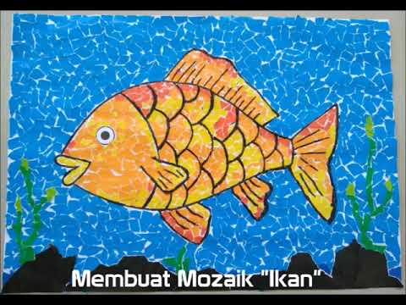
Lakukan terus hingga seluruh bagian pola tertutupi dengan sobekan kertas origami.

Slide 17
Apresiasi terhadap HasilKarya Seni Mozaik
Apresiasi merupakan pemberian nilai yang baik terhadap suatu karya seni.

Slide 18
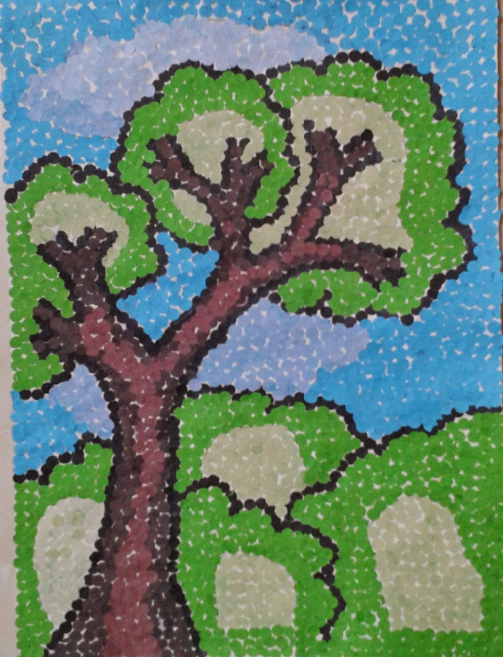
Contoh apresiasi hasil karya seni mozaik
Karya mozaik ini bagus dan indah. Menurut saya, karya mozaik ini akan lebih baik di tambahkan gambar hewan.

Slide 19
Subtema 2 : KD 3.4 & 4.4

Slide 20
Montase
Montase adalah karya seni yang dibuat dengan cara memotong gambar-gambar objek dari beberapa sumber, kemudian di tempelkan pada suatu bidang sehingga menjadi kesatuan karya seni.
Bahan-bahan yang biasa di gunakan untuk montase:
Majalah
koran

Slide 21
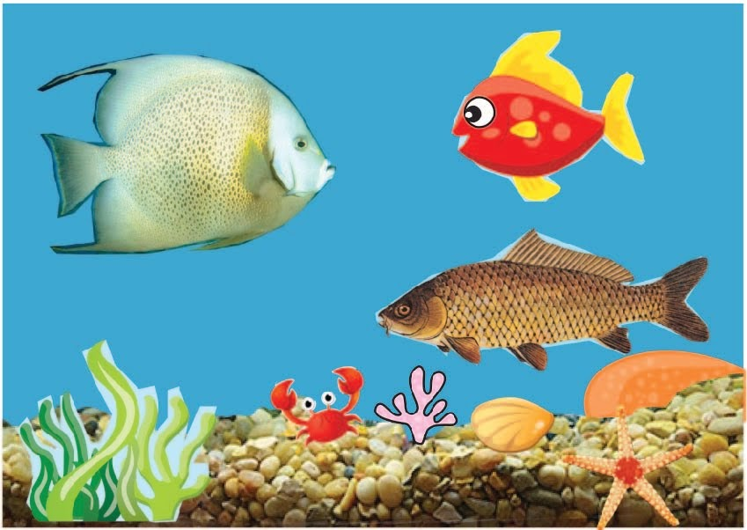
Kelebihan karya montase yaitu dapat mengembangkan imajinasi dalam menggabungkan beberapa gambar menjadi satu kesatuan cerita.
Montase tema kehidupan dunia air

Slide 22
Apresiase Terhadap Karya Montase
Apresiasi seni merupakan penilaian terhadap suatu karya seni.
Penilaian yang dilakukan dapat berupa:
Pendapat
Kritik
dan saran
Apresiasi juga dapat berupa penghargaan atau pameran seni.

Slide 23
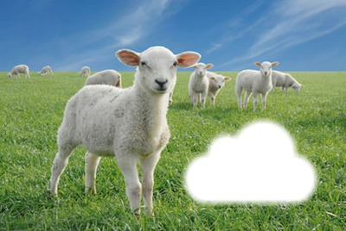
Contoh apresiasi terhadap karya seni montase
Menurut saya, karya montase ini sudah baik. namun, saran saya lebih baik diberi gambar matahari asli dan gambar awan sebaiknya di atas langit yang berwarna biru.

